Slide 1

ГАУСО СО «КЦСОН города Каменска-Уральского»
Школа пожилого возраста по направлению «Обучение навыкам ухода» на тему
«Правильное питание граждан в пожилом возрасте»
Специалист по социальной работе:
Бахтеева Светлана Павловна

Slide 2
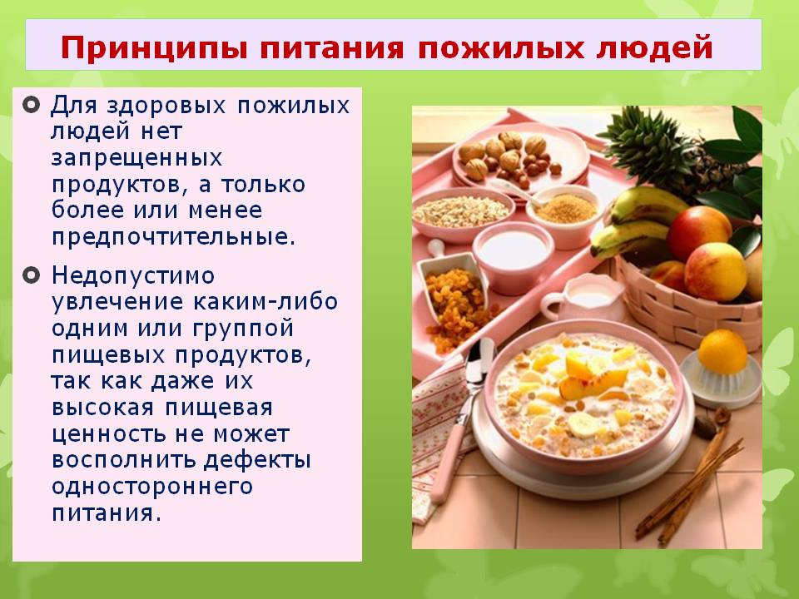

Slide 3
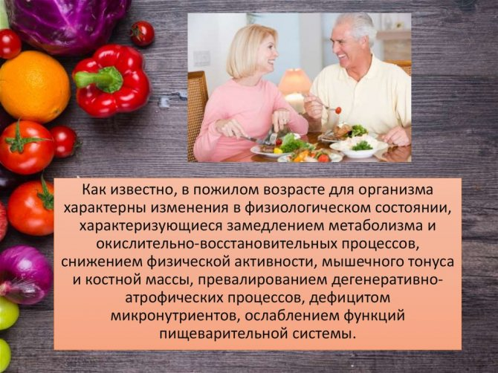

Slide 4
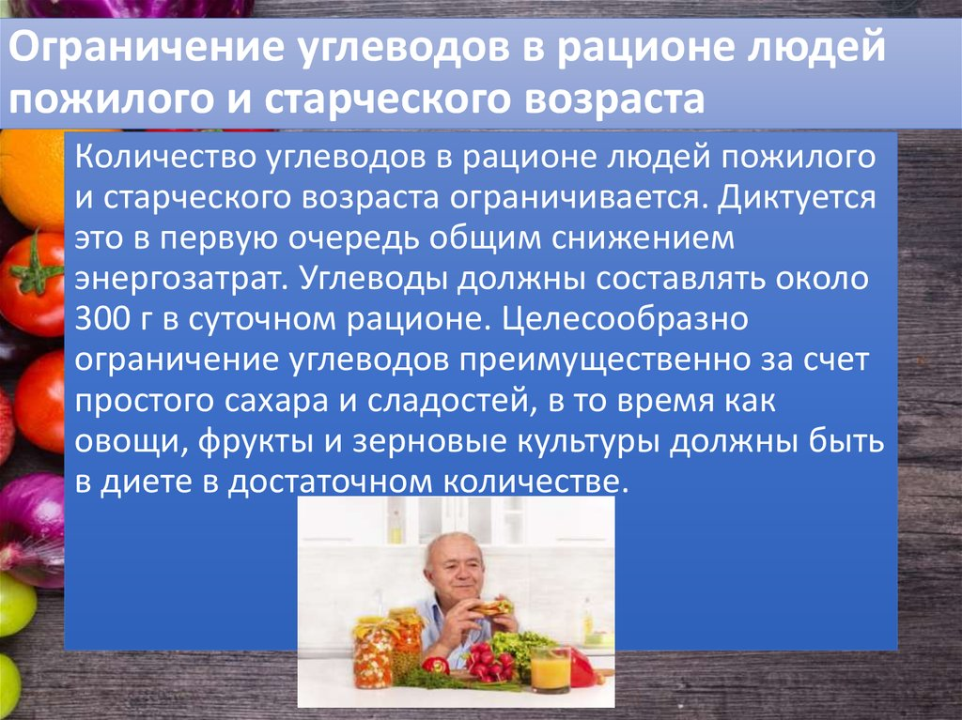

Slide 5


Slide 6
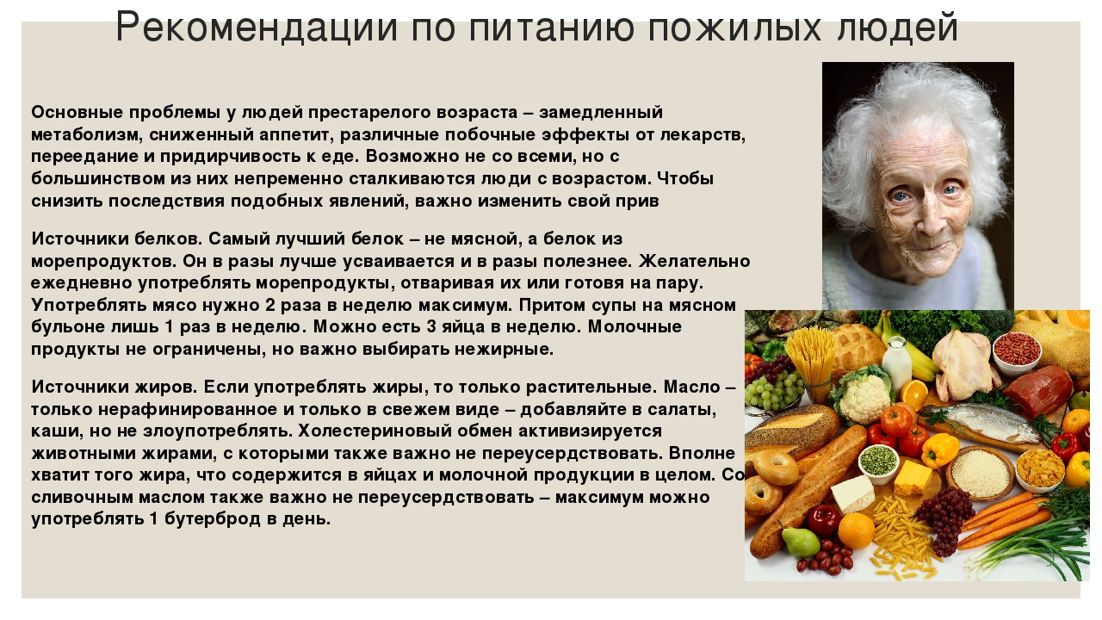

Slide 7
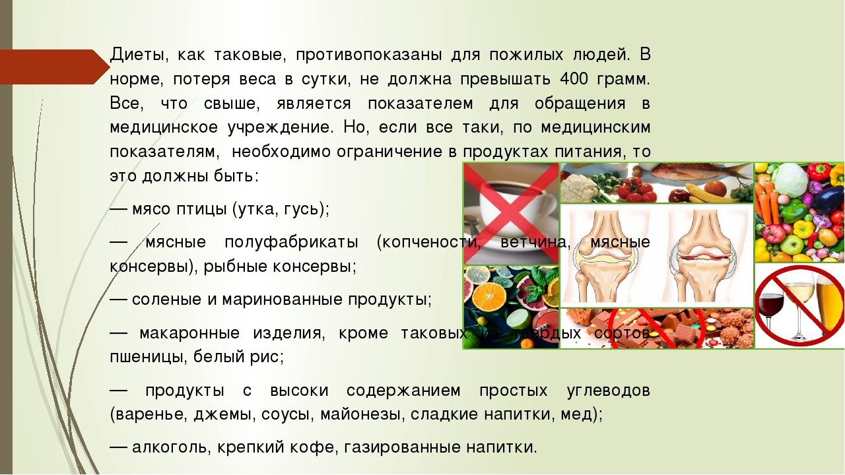

Slide 8
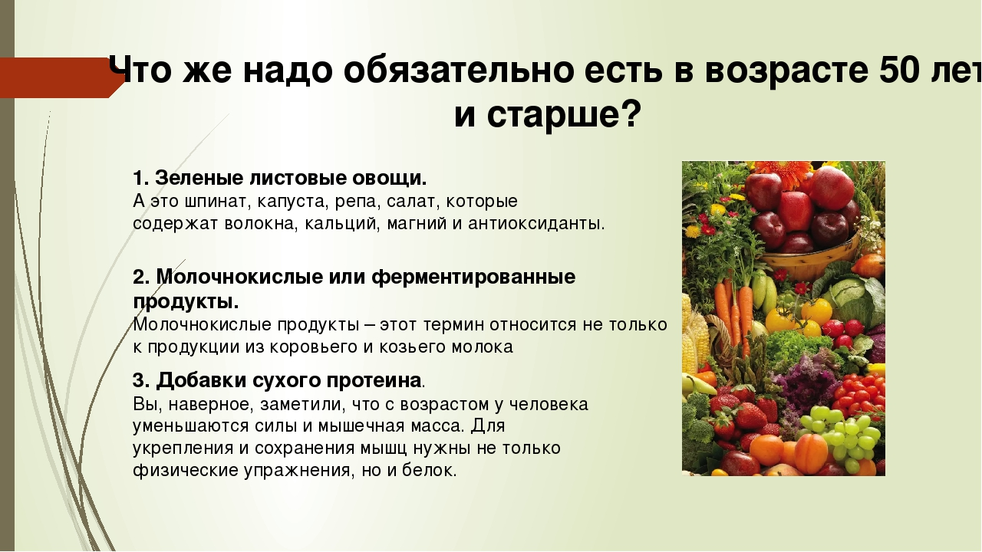

Slide 9
Спасибо за внимание.
Список использованной литературы:
Senior Group Малаховка
https://www.seniorgroup.ru › about › media › 10-pravil...
https://comfer.ru › Советы по уходу

